Slide 1
Педагогический проект «Мама, папа, я – дружная семья!»
Вид проекта – творческий
Продолжительность: долгосрочный
Участники проекта: дети старшей группы, родители, педагоги группы

Slide 2
Актуальность темы: воспитание детей, формирование личности ребёнка с первых лет его жизни – основная обязанность родителей. Семья влияет на ребёнка, приобщает его к окружающей жизни. Мы, взрослые, должны помочь понять значимость семьи, воспитывать у детей любовь и уважение к членам семьи, прививать детям чувство привязанности к семье и дому.

Slide 3
Задачи:
- формировать у детей представления о семье, профессии родителей.
- воспитывать у детей любовь и уважение к членам семьи, учить проявлять заботу о родных людях
- совершенствовать стиль партнёрских отношений.
- развивать коммуникативные навыки детей
- обогащать детско-родительские отношения опытом совместной творческой деятельности
Цель: формировать у детей понятие «Семья»

Slide 4
Предполагаемый результат:
1. знание детьми информации о своей семье
2. понимание детьми значимости семьи в жизни каждого человека
3. умение организовать сюжетно-ролевые игры на основе имеющихся знаний о семье
4. проявление заботы и уважение ко всем членам семьи
Предварительная работа:
Игровая деятельность
Сюжетно ролевые игры «Семья», «День рождения», «Магазин», «Больница».
Дидактические игры «Кем быть?», «Кому что нужно для работы», «Чьи детки?»
Игры драматизации по сказкам «Красная шапочка», «Репка».
Инсценировки «Три мамы», «Сказка для мамочки»
Строительные игры «Мебель для дома»
Познавательное развитие
Тематические занятия «Права и обязанности в семье», «Моё имя»
Знакомство с профессиями родителей
Классификация (мебель, посуда, бытовая техника, продукты питания)

Slide 5
Речевое развитие
Составление творческих рассказов на тему «Моя семья»
Чтение художественной литературы на тему «Семья»: сказки «Сестрица Алёнушка и братец Иванушка», «Гуси - лебеди», «Кукушка»
Пословицы и поговорки о семье
Беседы на тему «Кем работают мои родители»
Продуктивная деятельность
Рисование на темы «Моя семья», «Мамин портрет»
Изготовление подарков для мам, пап, приглашений, открыток для членов семьи
Выпуск газеты ко Дню матери, 8 марта, 23 февраля, 9 мая
Работа с родителями
Рассказы родителей о своей профессии
Создание портфолио
ПРОДУКТ ПРОЕКТНОЙ ДЕЯТЕЛЬНОСТИ: создание портфолио семьи
ПРЕЗЕНТАЦИЯ ПРОЕКТА: мультемедийная презентация (демонстрация слайдов, доклад)

Slide 6
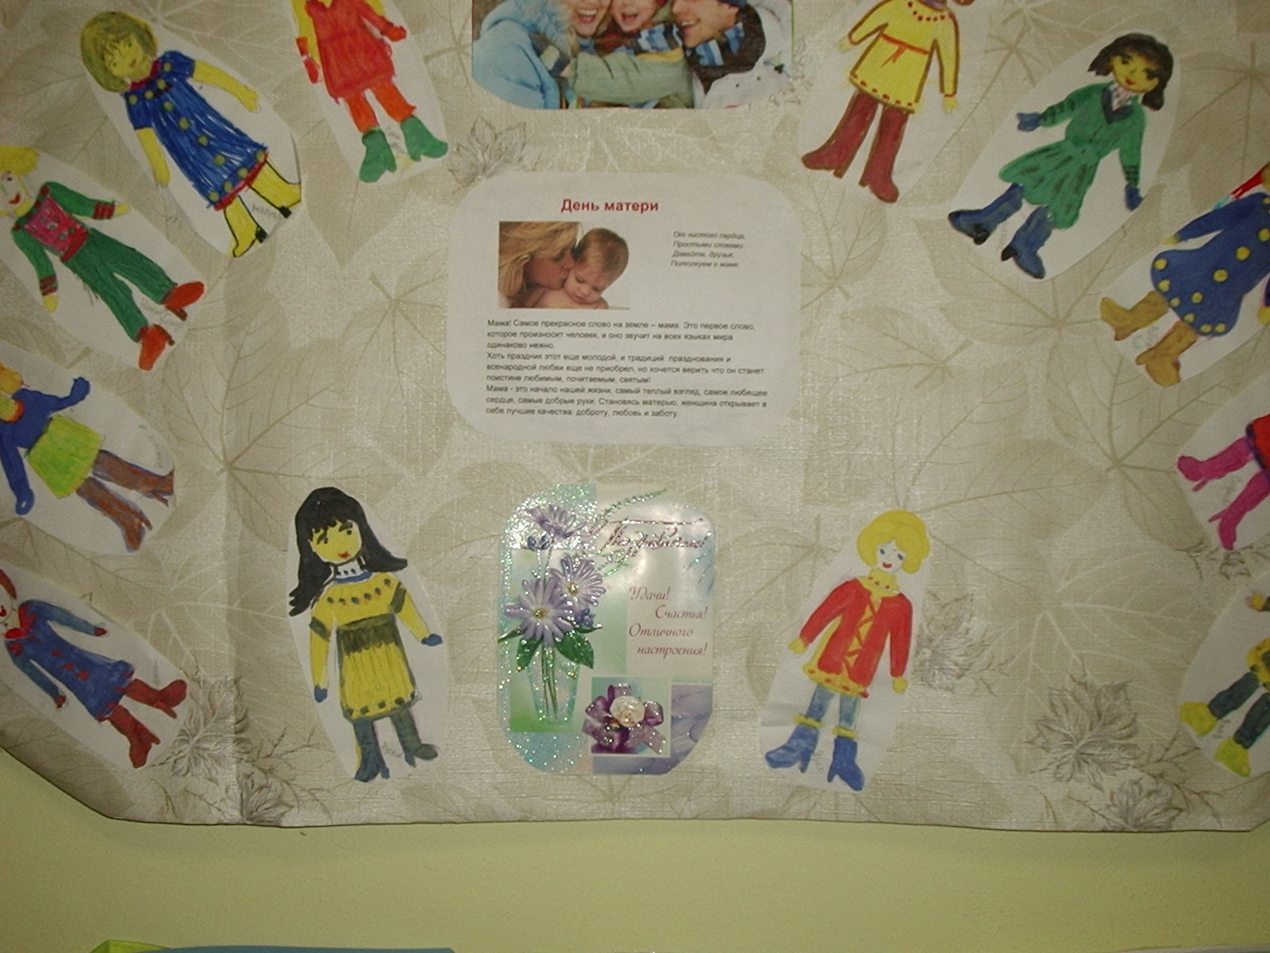
Это наши любимые мамочки

Slide 7
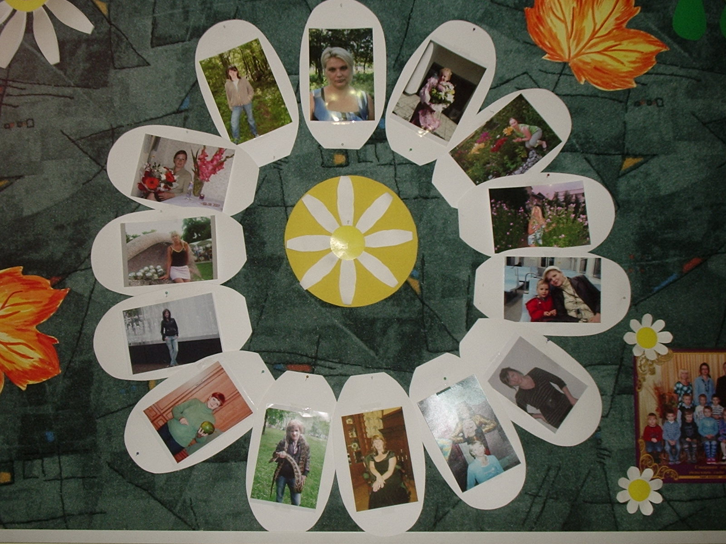
Цветик семицветик

Slide 8
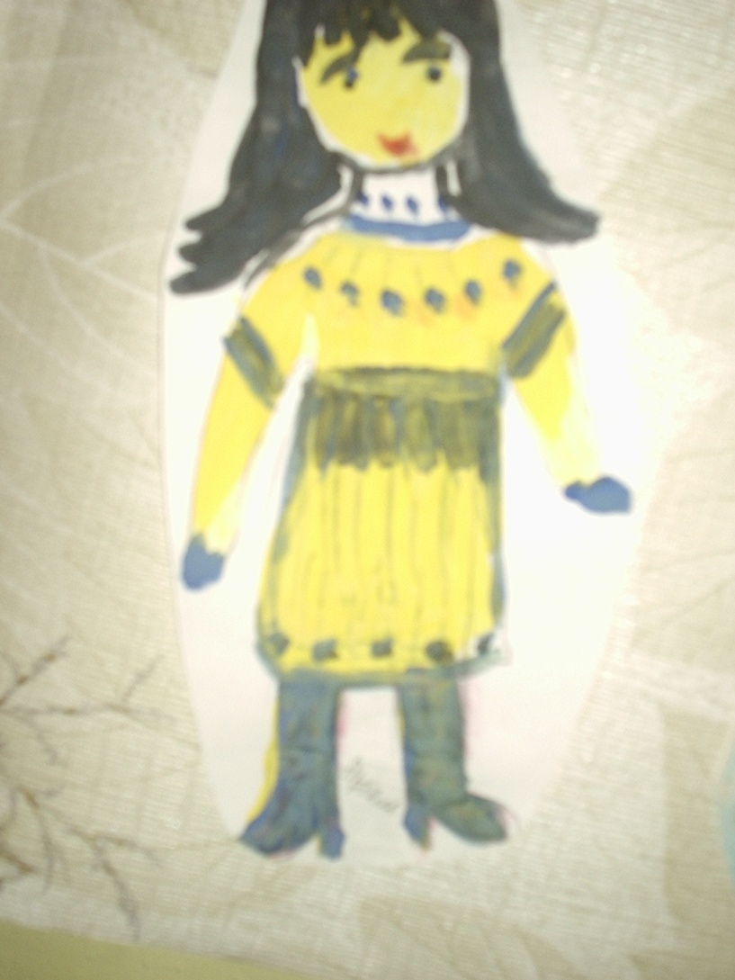
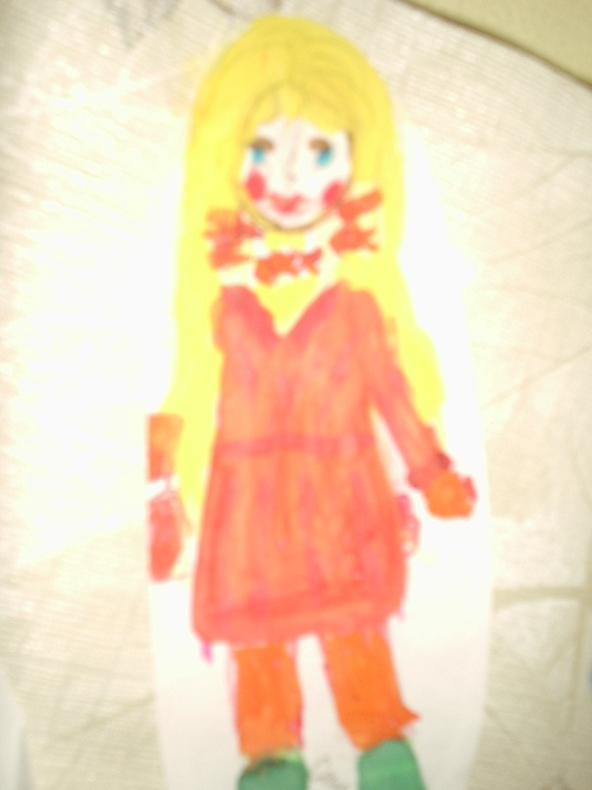
Моя мама самая самая!!!

Slide 9
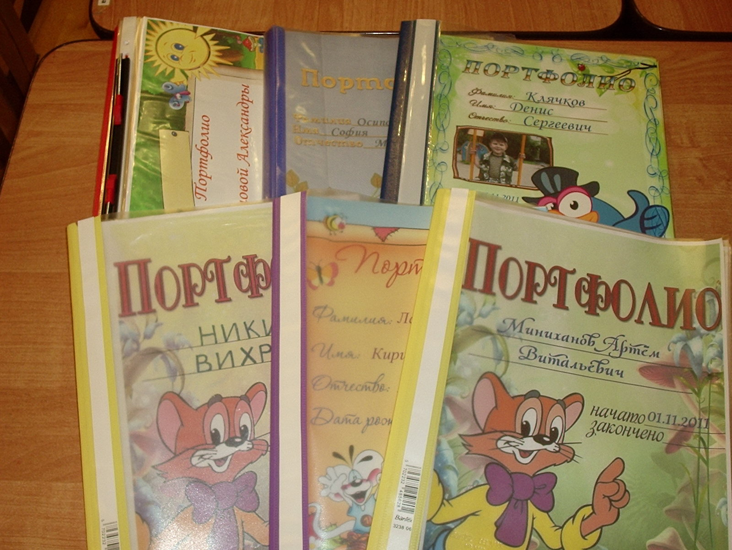
Мы создаём портфолио

Slide 10
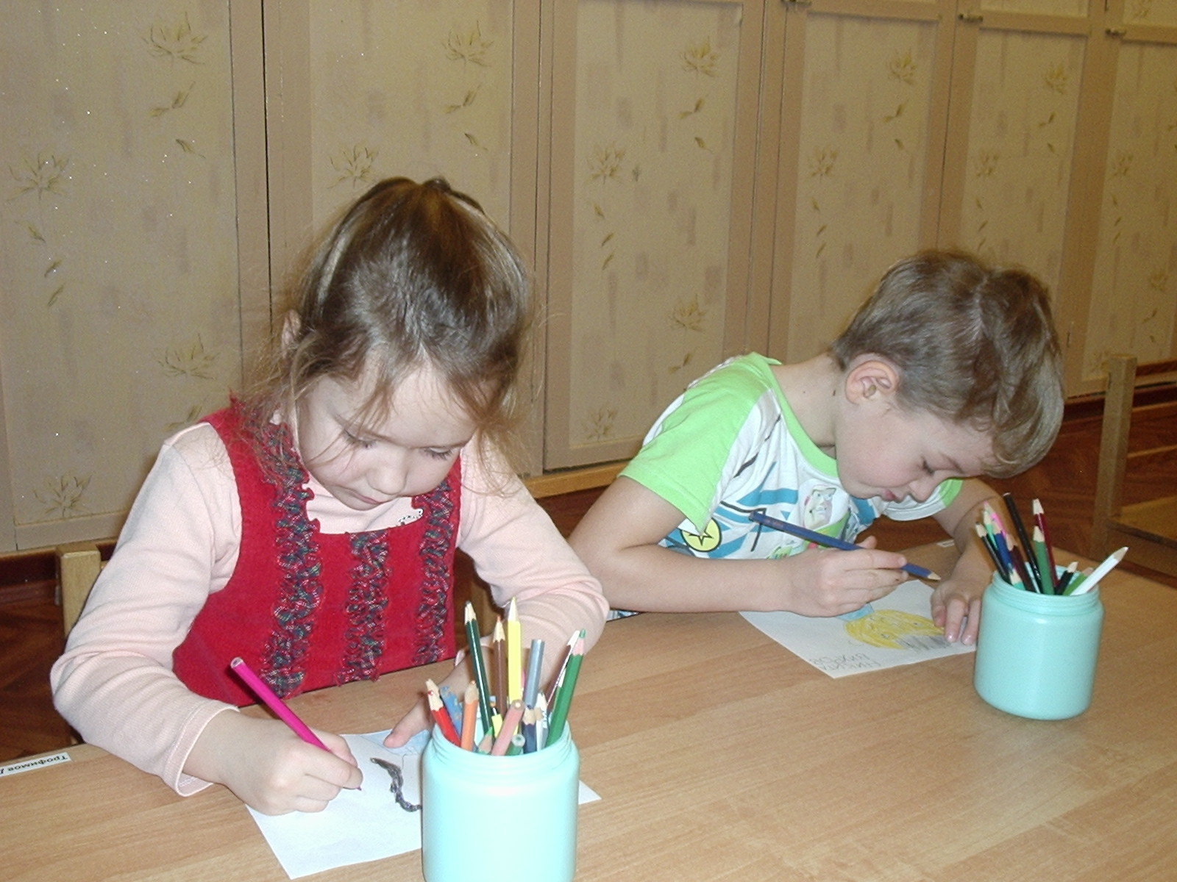
Не простая это работа – портфолио!

Slide 11
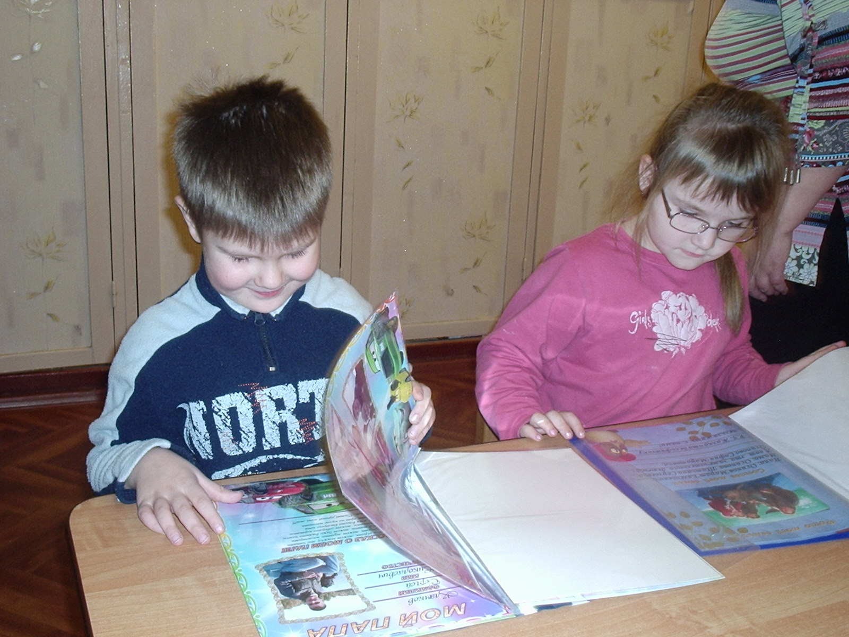
Хорошо получилось!!!

Slide 12
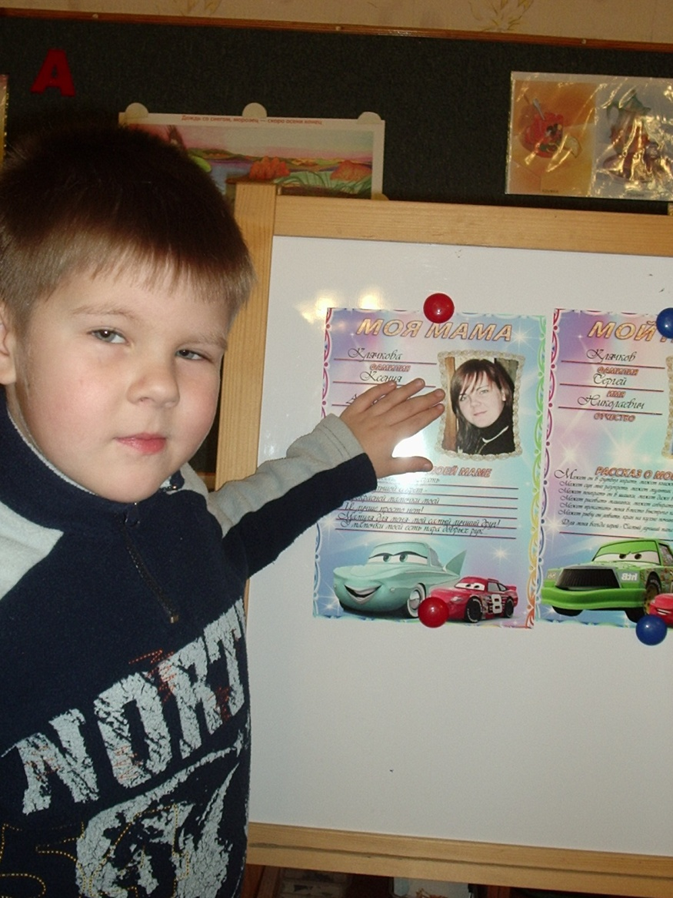
Знакомтесь – это моя семья

